Slide 1

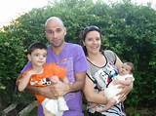
SINDROME X FRAGIL
Entrenadora: Edith L. Cassias Acho

Slide 2
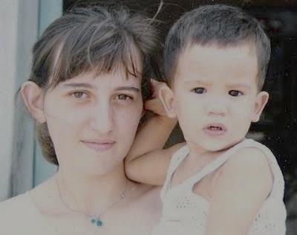
¿ QUE ES EL SINDROME X FRAGIL?
El síndrome del cromosoma X frágil es la causa más común de discapacidad intelectual, también llamada retraso mental, que es hereditaria (es decir que se pasa de una generación a otra).

Slide 3
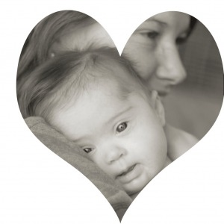
El síndrome del X frágil (SXF), también conocido como síndrome de Martin-Bell, es un trastorno hereditario que ocasiona retraso mental, pudiendo ser éste desde moderado a grave, y siendo la segunda causa genética del mismo, sólo superada por el síndrome de Down.

Slide 4
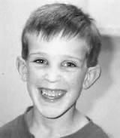

ORIGEN DEL NOMBRE
El nombre de síndrome de entrada, puede llevarnos a error. En los cromosomas de los pacientes que padecen este trastorno no hay una rotura del cromosoma X, ni siquiera hay un sitio frágil real en el mismo. X frágil hace alusión a una anomalía cromosómica estructural que se detecta en el brazo largo del cromosoma X en algunas células procedentes del paciente bajo ciertas condiciones de cultivo y que, debido a la manipulación de la muestra, puede romperse a nivel de esta anomalía, dando lugar a dos fragmentos cromosómicos
El nombre del síndrome puede,

Slide 5
SINTOMAS
Los problemas de comportamiento asociados con el síndrome del cromosoma X frágil abarcan:
Retraso para gatear, caminar o voltearse
Palmotear o morderse las manos
Comportamiento hiperactivo o impulsivo
Discapacidad intelectual
Retraso en el habla y el lenguaje
Tendencia a evitar el contacto visual
Los signos físicos pueden abarcar:
Pies llanos
Articulaciones flexibles y tono muscular bajo
Tamaño del cuerpo grande
Orejas o frente grandes con una mandíbula prominente
Cara larga
Piel suave
Algunos de estos problemas están presentes en el nacimiento, mientras que es posible que otros no se presenten hasta después de la pubertad.

Slide 6
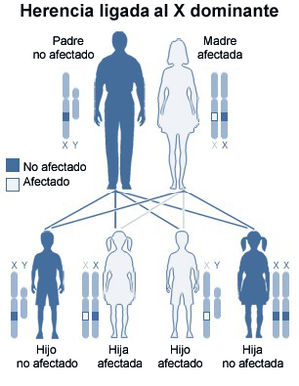
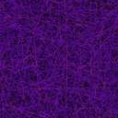
GENETICA
La herencia de esta mutación es de tipo dominante ligada al X, aunque no responde a las reglas usuales de dicha herencia, dado que hay portadores varones normales y mujeres portadoras no afectadas que dejarán su impronta
Este síndrome presenta un fenómeno de anticipación: aumenta la penetrancia y la expresividad del trastorno a medida que transcurren las generaciones.

Slide 7
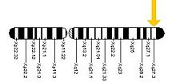
¿ CUALES ES LA CAUSAS DEL SINDROME DEL CROMOSOMA X ?
El síndrome del cromosoma X frágil es causado por un cambio (mutación) en el gen del cromosoma X. Los genes contienen códigos o fórmulas para las proteínas. Las proteínas son componentes (partes) biológicos muy importantes en todas las formas de vida. El gen en el cromosoma X que causa el síndrome del cromosoma X frágil se llama gen 1 del retraso mental asociado al cromosoma X frágil (FMR1). El gen FMR1 produce una proteína necesaria para el desarrollo normal del cerebro. Las personas con el síndrome del cromosoma X frágil no producen esta proteína.
Síndrome X frágil
Localización del gen FMR-1.

Slide 8
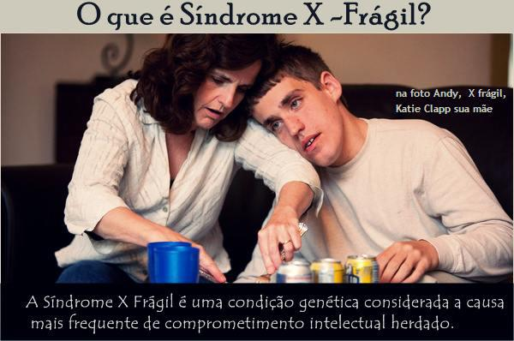
Afecta tanto a varones como a mujeres, si bien hay diferencias en las manifestaciones y en la incidencia del mismo
En varones, la incidencia es de 1 de cada 1.200
En mujeres es de 1 de cada 2.500

Slide 9
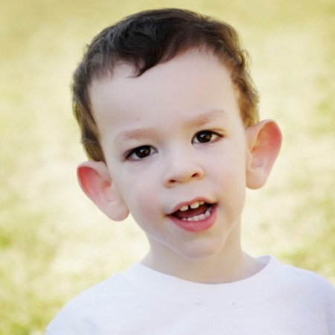
CARACTERISTICAS MAS COMUNES
Características de S.X.F.
Retraso mental.
Hiperactividad.
Problemas de atención.
Contacto visual escaso.
Habla reiterativa.
Articulaciones hiperextensibles.
Testículos grandes.
Orejas prominentes.
Bajo tono muscular.
Retraso mental.
Problemas de atención.
Contacto visual escaso.
Habla reiterativa.
Articulaciones hiperextensibles.
Testículos grandes.
Orejas prominentes.
Bajo tono muscular.⁷

Slide 10

Rasgos y síntomas :
Rasgos y síntomas: cara alargada, frente prominente, mentón pronunciado, grandes orejas.

Slide 11
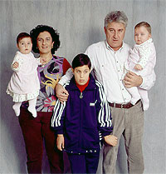
tratamiento
No existe un tratamiento específico para el síndrome del cromosoma X frágil. En lugar de esto, se ha desarrollado educación y entrenamiento para ayudar a los niños afectados a desempeñarse en el nivel más alto posible.
El asesoramiento genético enfocado a las familias implicadas es esencial, donde juegan un papel fundamental el consejo genético.
Notes:
El tratamiento de pacientes con el síndrome de X frágil es bastante complejo y su efectividad está bastante limitada. Involucra a múltiples profesionales: especialistas en educación especial, terapeutas ocupacionales, psicólogos, fonoaudiólogos, logopedas, pedagogas y médicos. El asesoramiento genético enfocado a las familias implicadas es esencial, donde juegan un papel fundamental el consejo genético.

Slide 12
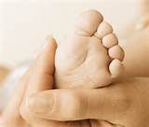
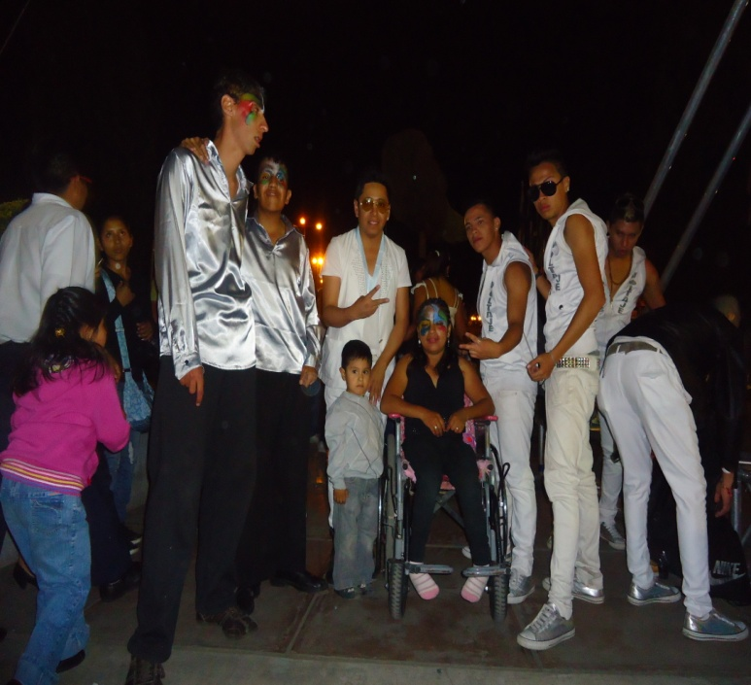

Ataxia y tremor asociados al X frágil (FXTAS)
Es un trastorno neurodegenerativo tardío asociado con problemas con los movimientos, de memoria y del sistema nervioso autónomo
El FXTAS puede presentar muchos de los síntomas de la atrofiamultisistémica y con frecuencia incluye parkinsonismo, disautonomía, neuropatía periférica, y demencia.

Slide 13
GRACIAS

